Slide 1
Целевая модель внедрения наставничества
«Конкурентным преимуществом становится гибкость и умение учиться у людей с другим опытом и взглядом, умение „пересобирать“ свои знания — расширять себя!»
Игорь Рыбаков, председатель совета и сооснователь Рыбаков Фонда

Slide 2
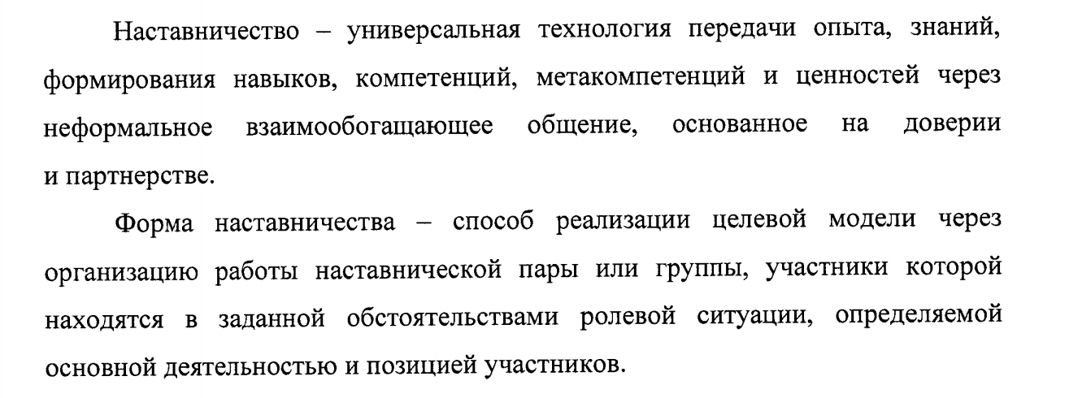

Slide 3
Основание
Распоряжение Министерства Просвещения Российской федерации от 25 декабря 2019 г. №Р-145

Slide 4
Цель
Максимально полное раскрытие потенциала личности наставляемого, необходимое для успешной личной и профессиональной самореализации в современных условиях неопределенности, а также создание условий для формирования эффективной системы поддержки, самоопределения и профессиональной ориентации всех обучающихся в возрасте от 10 лет, педагогических работников разных уровней образования и молодых специалистов, проживающих на территории Российской Федерации

Slide 5
Формы наставничества
«ученик – ученик»
«учитель - учитель»
«студент – ученик»
«работодатель – ученик»
«работодатель – студент»

Slide 6
Ожидаемые результаты
Измеримое улучшение показателей обучающихся в образовательной, культурной, спортивной и других сферах;
Рост числа обучающихся, прошедших профориентационные мероприятия;
Улучшение психологического климата в образовательной организации как среди обучающихся, так и внутри педагогического коллектива;
Практическая реализация концепции построения индивидуальных образовательных траекторий;
Измеримое улучшение личных показателей эффективности педагогов и сотрудников, связанное с развитием гибких навыков и метакомпетенций;
Привлечение дополнительных ресурсов и сторонних инвестиций в развитие инновационных образовательных и социальных программ образовательных организаций.

Slide 7
Функции ОО
Разработка и реализация мероприятий дорожной карты;
Реализация программ наставничества;
Реализация кадровой политики;
Назначение куратора;
Инфраструктурное и материально-техническое обеспечение;
Осуществление учета обучающихся, педагогов, участвующих в программе наставничества;
Внесение в формы федерального статистического наблюдения данных о количестве участников программы;
Проведение внутреннего мониторинга эффективности программ наставничества;
Формирование баз данных программ наставничества и лучших практик;
Обеспечение условий для повышения уровня профмастерства педагогов в формате непрерывного образования.

Slide 8
Положение о программе наставничества
Описание форм программ наставничества
Права, обязанности и задачи наставников, наставляемых, кураторов и законных представителей наставляемых (если участник программы несовершеннолетний)
Требования, выдвигаемые к наставникам
Процедуры отбора и обучения наставников
Процесс формирования пар и групп (наставник, наставляемый(ые)
Процесс закрепления наставнических пар
Формы и сроки отчетности наставника и куратора
Формы и условия поощрения наставника
Критерии эффективности работы наставника
Условия публикации результатов программы наставничества на сайте ОО
Форма соглашения между наставником и наставляемым, а также законным представителем
Форма согласий на обработку персональных данных участников программы

Slide 9
Дорожная карта
Мероприятие | Сроки | Ответственные
Этапы реализации ЦМ наставничества
Подготовка условий для запуска программы наставничества.
Формирование базы наставляемых
Формирование базы наставников
Отбор и обучение наставников
Формирование наставнических пар или групп
Организация работы наставнических пар или групп
Завершение наставничества

Slide 10
Вопрос о новой школе – это прежде всего вопрос о новом учителе…Но нового учителя просто создать нельзя, он может только создаться и при том только условии, что он продолжает «творить себя».
М.М.Рубинштейн
-

